Slide 1

UBND TP. QUY NHƠN
TRƯỜNG TIỂU HỌC QUANG TRUNG
CHÀO MỪNG QUÝ THẦY CÔ
VỀ DỰ GIỜ THĂM LỚP
Môn: Tự nhiên và xã hội
Giáo viên:
Lớp: 3E

Slide 2
KHỞI ĐỘNG

Slide 3
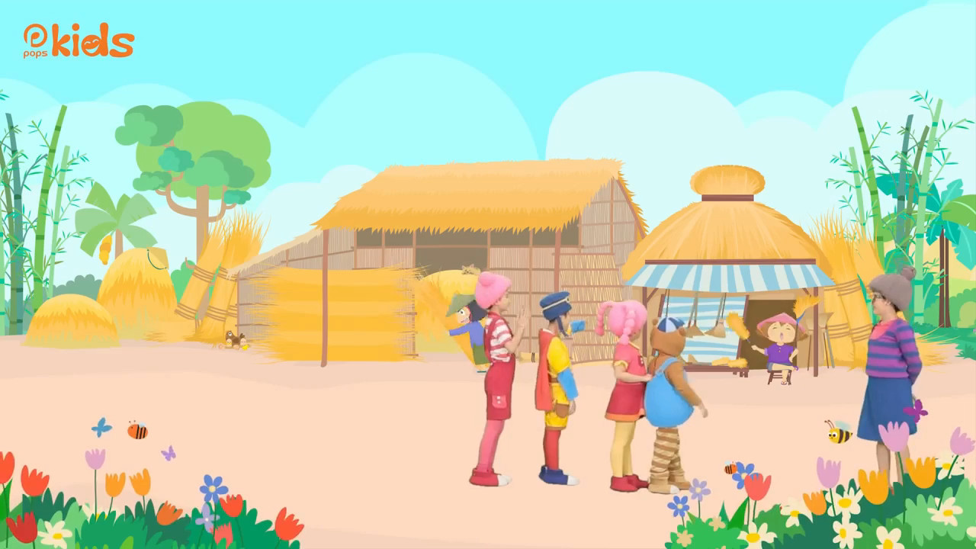

Slide 4
Thứ năm ngày 7 tháng 11 năm 2024
Tự nhiên và Xã hội:
Giữ vệ sinh trường học (Tiết 1)
Một số việc làm để giữ vệ sinh trường học.
Hoạt động 1:

Slide 5
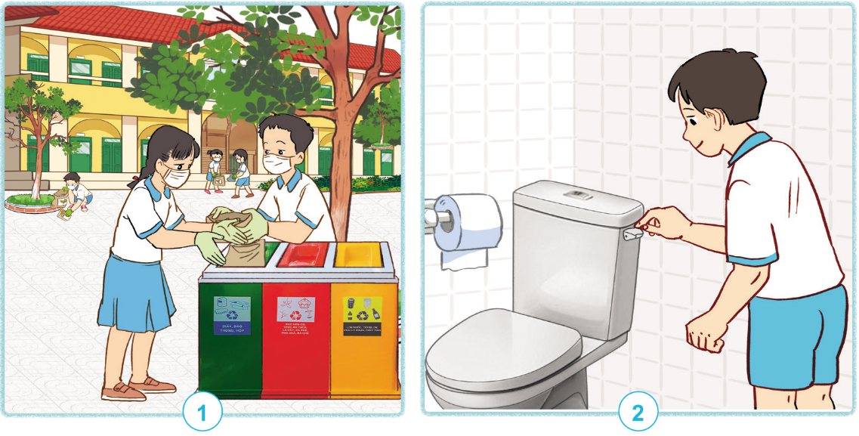

* Các bạn trong những hình sau đây đang làm gì? Ở đâu?
* Những việc làm đó có tác dụng gì?

Slide 6
Một số bạn đang nhặt rác. Hai bạn đang cho rác vào thùng rác ở sân trường.
Tác dụng: Giữ sạch sân trường.

Slide 7
Một bạn đang xả nước sau khi đi vệ sinh.
Tác dụng: Giữ sạch nhà vệ sinh.

Slide 8
Cô giáo và một nhóm học sinh đang quét rác và chuẩn bị hót rác.
Tác dụng: Giữ sạch xung quanh trường.

Slide 9
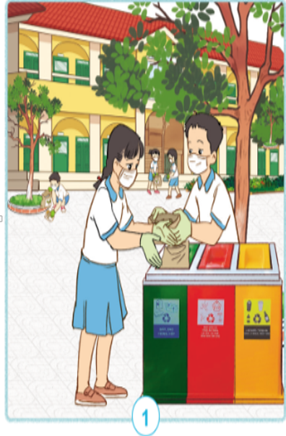
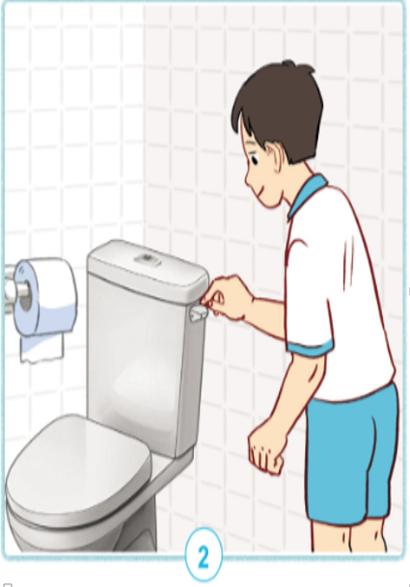
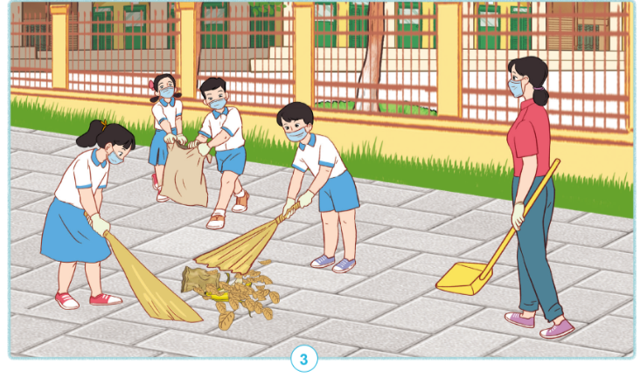
Một số việc làm như: nhặt rác, bỏ rác vào thùng rác, xả nước bồn cầu sau khi đi vệ sinh, quét dọn xung quanh trường học là những việc nên làm để giữ gìn cho sân trường, nhà vệ sinh và xung quanh trường học được sạch sẽ.

Slide 10

Thứ năm ngày 7 tháng 11 năm 2024
Tự nhiên và Xã hội:
Giữ vệ sinh trường học (Tiết 1)
Một số việc làm để giữ vệ sinh trường học.
Hoạt động 1:
Một số việc làm như: nhặt rác, bỏ rác vào thùng rác, xả nước bồn cầu sau khi đi vệ sinh, quét dọn xung quanh trường học là những việc nên làm để giữ gìn cho sân trường, nhà vệ sinh và xung quanh trường học được sạch sẽ.

Slide 11
Thứ năm ngày 7 tháng 11 năm 2024
Tự nhiên và Xã hội:
Giữ vệ sinh trường học (Tiết 1)
Hoạt động 2:
Liên hệ thực tế về việc làm để giữ vệ sinh trường học
Em và các bạn đã làm gì để giữ vệ sinh trường học?

Slide 12
Hãy tự đánh giá việc giữ vệ sinh trường học của em theo gợi ý dưới đây:
Việc làm | Thường xuyên | Thỉnh thoảng | Không làm
1. Bỏ giấy vào thùng rác và xả nước bồn cầu sau khi đi vệ sinh xong.
2. Bỏ rác vào các thùng rác đúng nơi quy định.
3. Quét sân trường.
4. ?

Slide 13

NÊN LÀM
1
Vứt rác đúng nơi quy định.
2
Không khạc nhổ bừa bãi.
3
Không dẫm lên cây cỏ, hoa xung quanh khuôn viên trường.
4
Tổng vệ sinh trường học thường xuyên.
5
Lau bàn ghế và bảng học trong lớp học hàng ngày.

Slide 14

Những việc KHÔNG NÊN làm
1
Không vặt lá, bẻ cành.
2
Không vứt rác, khạc nhổ bừa bãi.
3
Không viết, vẽ lên bàn ghế, bờ tường.
4
Không dẫm lên cây cỏ, hoa xung quanh khuôn viên trường,...

Slide 15
Thứ ba ngày 5 tháng 11 năm 2024
Tự nhiên và Xã hội:
Giữ vệ sinh trường học (Tiết 1)

Slide 16


XIN CHÂN THÀNH CẢM ƠN
QUÝ THẦY CÔ GIÁO VÀ CÁC EM!

